Slide 1
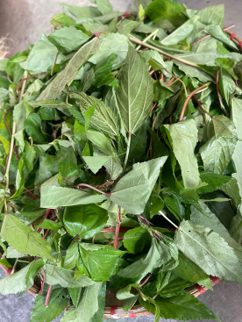
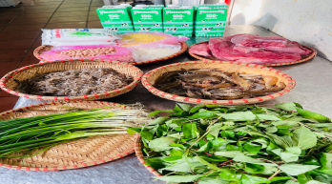
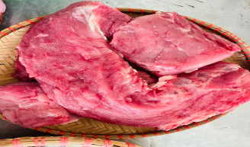
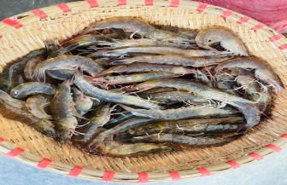
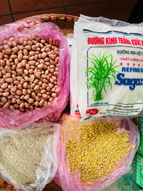
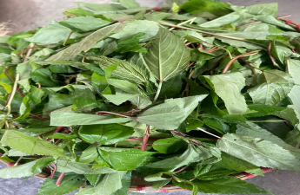
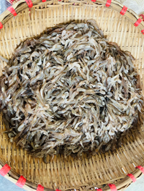
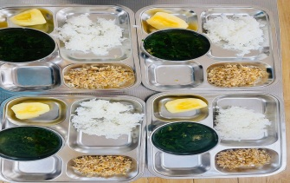
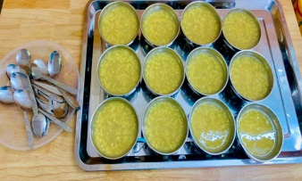
Thực đơn ngày 23-5-2024
Bữa đệm sáng
- Sữa tươi Vinamilk
Bữa trưa
- Ruốc tôm thịt, lạc vừng
- Canh tép đồng - rau đay
- Chuối tây
MN Ánh Dương Xanh
Bữa phụ chiều
Chè đỗ xanh, hạt sen

